Slide 1
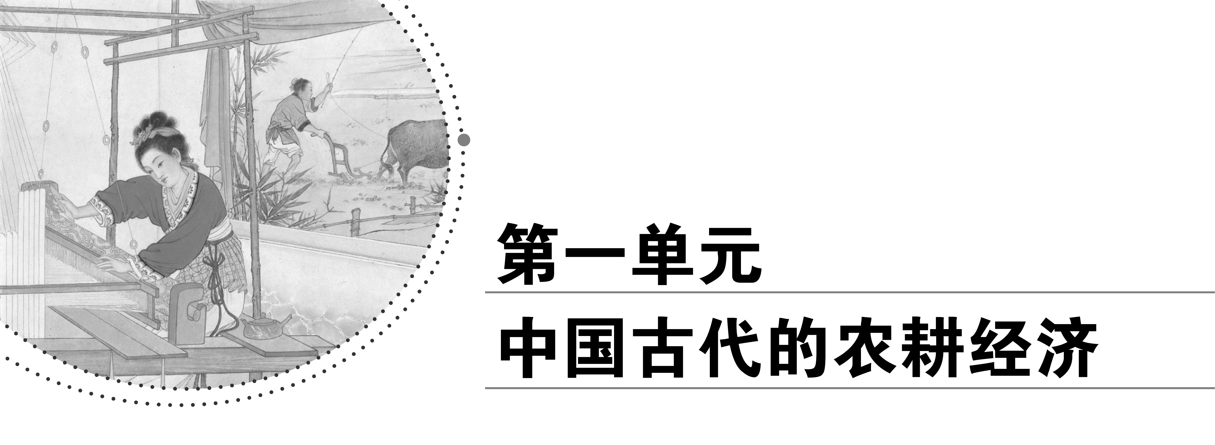

Slide 2

第3课 区域经济和重心的南移

Slide 4

课前自主 基础梳理
梳理 点拨 巧记

Slide 5
经济
山西
农业区
经济重心
江南
畜牧区

Slide 7
点拨：
江南经济区： ①特征：江南地势复杂，气候炎热潮湿，不利于开发，人烟稀少，生产技术落后。 ②地位：与山东、山西相比，经济实力差距较大。 龙门碣石以北： ①特征：气候寒冷，土地贫瘠，是传统的畜牧业或半农半牧区。 ②地位：经济实力有限。
分布特点：全国的经济区域呈现出多样性和经济实力发展不平衡的特点。
小知识：河西：泛指黄河以西，汉唐时多指甘肃、青海两省黄河以西的地区。
巴蜀：主要在今四川境内，东部为巴、西部为蜀。
龙门碣石以北以长城为界，分为塞内、塞外

Slide 8
少数民族内迁
安史之乱
两宋

Slide 12
稳定
农耕经济

Slide 13
东晋
稻麦兼种
中唐
宋都南迁

Slide 14
文化重心
南宋
区域经济发展的不平衡

Slide 17


Slide 19
课上互动 重难探究
探究 突破 升华

Slide 32

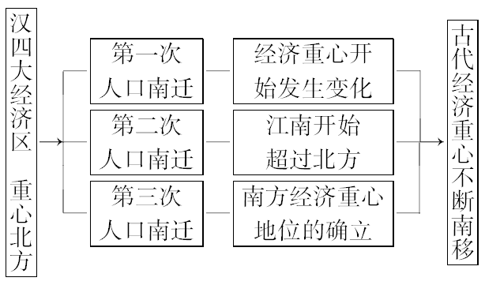

Slide 33


Slide 36
对点检测 当堂反馈
对点 反馈 巩固

